Slide 1
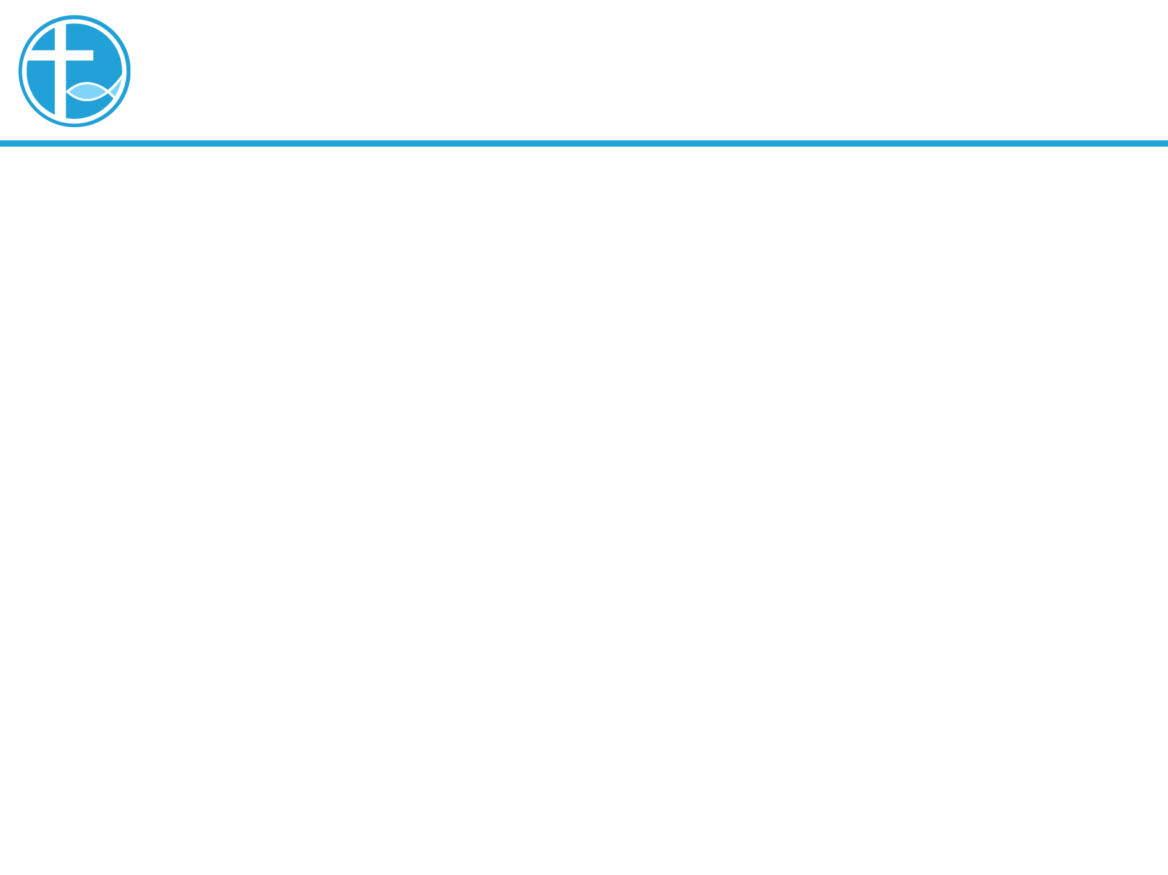
讲道
同受苦难
讲道：陈永安 牧师
经文：赛63:7-9；来2:10-18；太2:13-23
Notes:
请注意修改证道题目和讲员
标题为42

Slide 2
引言
  亲爱的弟兄姊妹，愿你们平安！
  让我们彼此问安。
Notes:
请注意修改证道题目和讲员
标题为42

Slide 3
引言
  香港大火
Notes:
请注意修改证道题目和讲员
标题为42

Slide 4
引言
  香港大火
  突然去世
  车站无差别攻击
Notes:
请注意修改证道题目和讲员
标题为42

Slide 5
引言
  「全能的主怎会让这些苦难发生？」
  上帝的回答是差遣祂的爱子到世上，与世人同受苦难。
Notes:
请注意修改证道题目和讲员
标题为42

Slide 6
拉玛的号啕大哭
  马太福音2:13-23，耶稣出生的故事。
  希律见博士没有回去报告「生下来作犹太人之王的」消息，就杀尽了伯利恒城并四境所有两岁以内的男孩。
  这正应了耶利米先知的话：「在拉玛听见号啕大哭的声音，是拉结哭她儿女；她不肯受安慰，因为他们都不在了。」
Notes:
请注意修改证道题目和讲员
标题为42

Slide 7
拉玛的号啕大哭
  经文立刻接着说到希律死了，
  上帝怎样引导保守约瑟一家。
Notes:
请注意修改证道题目和讲员
标题为42

Slide 8
拉玛的号啕大哭
  在悲痛之余，我们要看清楚造成这些人命伤亡是人祸，也深信上帝的公义会临到惩罚那些不法分子。
  有些苦难，我们也找不到原因，但不能因此就要归咎在上帝那里，相反，我相信上帝的意念都是好的，都想拯救、保守每一个生命。
Notes:
请注意修改证道题目和讲员
标题为42

Slide 9
既济未济的天国
  人间的一点美善，并不代表天国就在人间，罪恶的势力，败坏的人性，魔鬼在世上的工作，仍然是实在的。
  天国已经展开了，在祂的子民中间，愿意以上帝为王，将生命的主权交给主的，就是上帝的子民。
Notes:
请注意修改证道题目和讲员
标题为42

Slide 10
既济未济的天国
  希伯来书2:10-18，为我们提供了一个非常深刻的神学角度，来理解上帝如何面对人间的苦难。
  经文说：「10原来那为万物所属、为万物所本的，要领许多的儿子进荣耀里去，使救他们的元帅，因受苦难得以完全，本是合宜的。」（来2:10）
Notes:
请注意修改证道题目和讲员
标题为42

Slide 11
既济未济的天国
  耶稣并不是站在高处同情我们，而是「凡事该与他的弟兄相同」（来2:17）。
  经文接着说：「因他自己既然被试探而受苦，就能搭救被试探的人。」（来2:18）
Notes:
请注意修改证道题目和讲员
标题为42

Slide 12
既济未济的天国
  神学家说：天国是「既济未济」（Already but not yet）。
  天国已经临到地上，但世上仍有邪恶不法的事，不过耶稣基督已经在十架上成就救恩，败坏了死的权势，祂已经得了天上地下所有的权柄，但要到祂再临时，天国才完全临到。
Notes:
请注意修改证道题目和讲员
标题为42

Slide 13
既济未济的天国
  天国是「既济未济」，并不是上帝无能，而是上帝的怜悯，给世人悔改的机会。
  为什么人世间有生老病死的苦难？
Notes:
请注意修改证道题目和讲员
标题为42

Slide 14
既济未济的天国
  如果人生就如春夏秋冬，老年就是进入秋冬的时候，植物会掉下叶子，将营养收到根部，不再枝叶茂盛了。
  如果我们没有意识到这转变的发生⋯
Notes:
请注意修改证道题目和讲员
标题为42

Slide 15
既济未济的天国
  我们要知道这是上帝给人最后回转的机会，上帝让人生命走下坡，让人认识到死亡的临近，让人由盛转衰，那是让人不再追求这个世界，而回归内心，寻找上帝。
  这刻不悔改，不接受转变，只会加速灭亡。
Notes:
请注意修改证道题目和讲员
标题为42

Slide 16
总结：上帝与人同受苦难
  我们读赛63:7-9：「7我要照耶和华一切所赐给我们的，提起他的慈爱和美德，并他向以色列家所施的大恩；这恩是照他的怜恤和丰盛的慈爱赐给他们的。8他说：他们诚然是我的百姓，不行虚假的子民；这样，他就作了他们的救主。9他们在一切苦难中，他也同受苦难；并且他面前的使者拯救他们；他以慈爱和怜悯救赎他们；在古时的日子常保抱他们，怀搋他们。」
Notes:
请注意修改证道题目和讲员
标题为42

Slide 17
总结：上帝与人同受苦难
  在任何苦难中，也可以在耶稣基督身上看到⋯
  司托得牧师引述了一个的短剧《哑口无言》（The Long Silence）
Notes:
请注意修改证道题目和讲员
标题为42

Slide 18
总结：上帝与人同受苦难
  //在末日，数以亿计的人散布在一处大平原上，上帝的宝座就在前头。
  但有那么好几群人，却在上帝的宝座前大叫大嚷。他们并非为罪自责求饶，却在声称要与上帝当面对质。
  「上帝哪有资格审判我们！上帝知道受苦是甚么一回事吗？」
Notes:
请注意修改证道题目和讲员
标题为42

Slide 19
总结：上帝与人同受苦难
  //他们决定从每一群人之中，推选一个代言人出来—都是受苦最多最深的人：犹太人、黑人少年、广岛原爆受害人、四肢畸形的病人、天生缺肢的孩童……，他们聚集在平原上共谋部署，要向上帝提出申诉。
Notes:
请注意修改证道题目和讲员
标题为42

Slide 20
总结：上帝与人同受苦难
  //上帝要怎样才有资格执行末日大审判？上帝要先经受人间苦痛！上帝要成为人，过人的生活！
Notes:
请注意修改证道题目和讲员
标题为42

Slide 21
总结：上帝与人同受苦难
  //「他要生为犹太人，兼且是私生子。他要执行一项艰钜无比的任务——这任务难似登天，甚至他的家人也以为他瘋了。他要被最亲密的朋友出卖。他要被人诬告，身陷冤狱—审理他的必须懦弱庸碌，听审的又要心存偏见。他还要受尽凌辱折磨。他要尝盡孤单的滋味，然后受死—真真正正的死，在众人面前死。」
Notes:
请注意修改证道题目和讲员
标题为42

Slide 22
总结：上帝与人同受苦难
  我们受苦，却不是独个儿受苦——上帝与我们一同受苦，叫我们可以胜过「苦中之苦」（神学家莫特曼（Jürgen Moltmann）的形容）
Notes:
请注意修改证道题目和讲员
标题为42

